Slide 1
Интерактивная игра- викторина для детей старшего дошкольного возраста «Знатоки спорта»
Подготовила инструктор по физической культуре МАДОУ ДС №68 «Ромашка»
Чепелева Н.А.

Slide 2
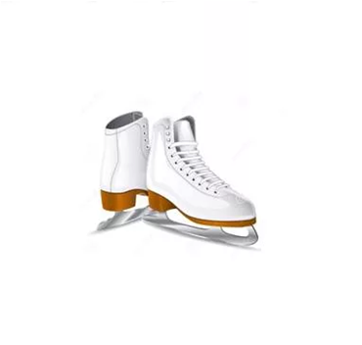
Выбери правильный ответ
Обязательно нужен лёд, если мы идем кататься …..
на коньках
На лыжах
На роликах

Slide 3
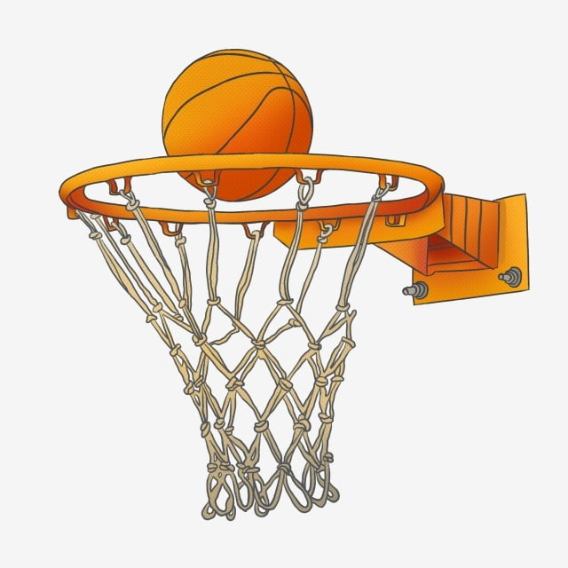
Выбери правильный ответ
Куда закидывают мяч при игре в баскетбол
вдаль
в корзину
в ворота

Slide 4
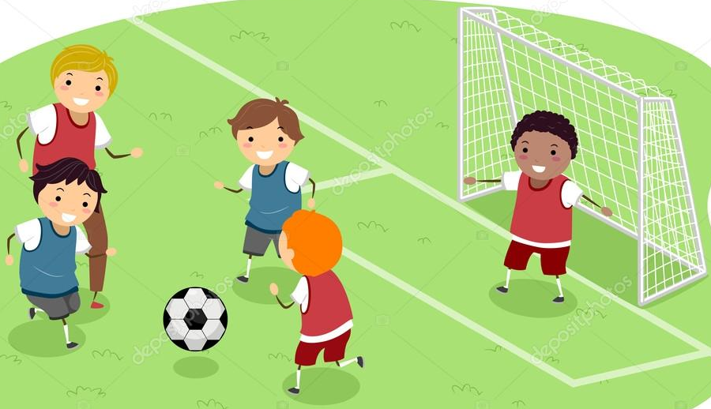
Выбери правильный ответ
Для какой игры нужны ворота
волейбол
баскетбол
футбол

Slide 5
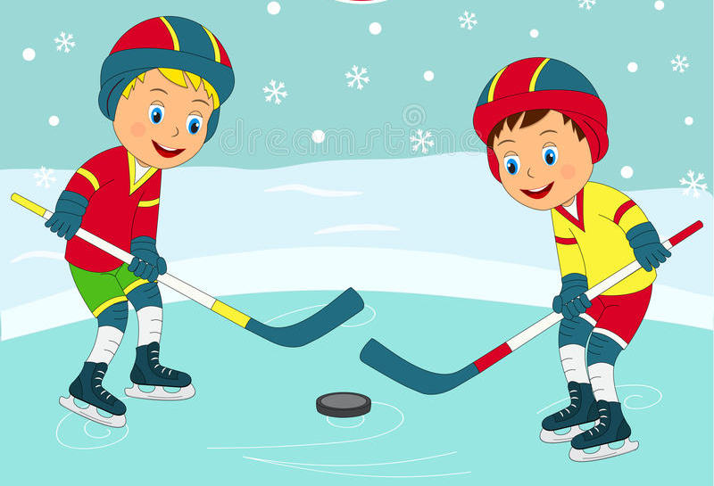
Выбери правильный ответ
Для какой игры нужны клюшка и шайба
городки
хоккей
футбол

Slide 6
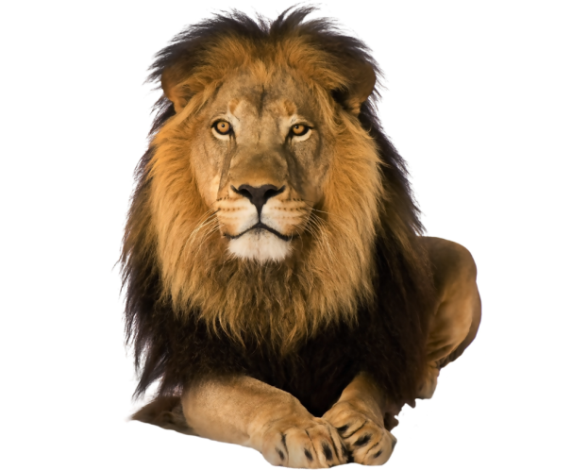
Выбери правильный ответ
Какой шахматной фигуры не бывает
коня
льва
слона

Slide 7
Выбери правильный ответ
Сколько колец на Олимпийском флаге
4
5
3

Slide 8
ТЫ МОЛОДЕЦ!

